Slide 1
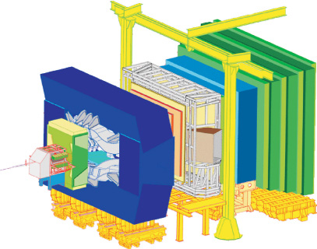

Etudier les données prises par le détecteur LHCb
MasterClasses 2024 @ Colmar

Slide 2
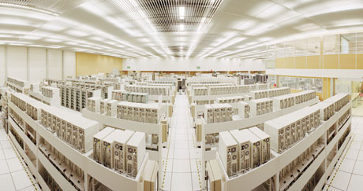


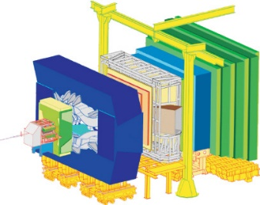
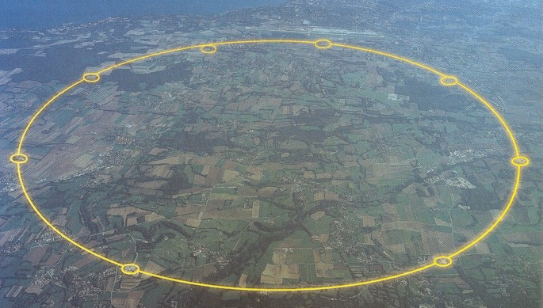
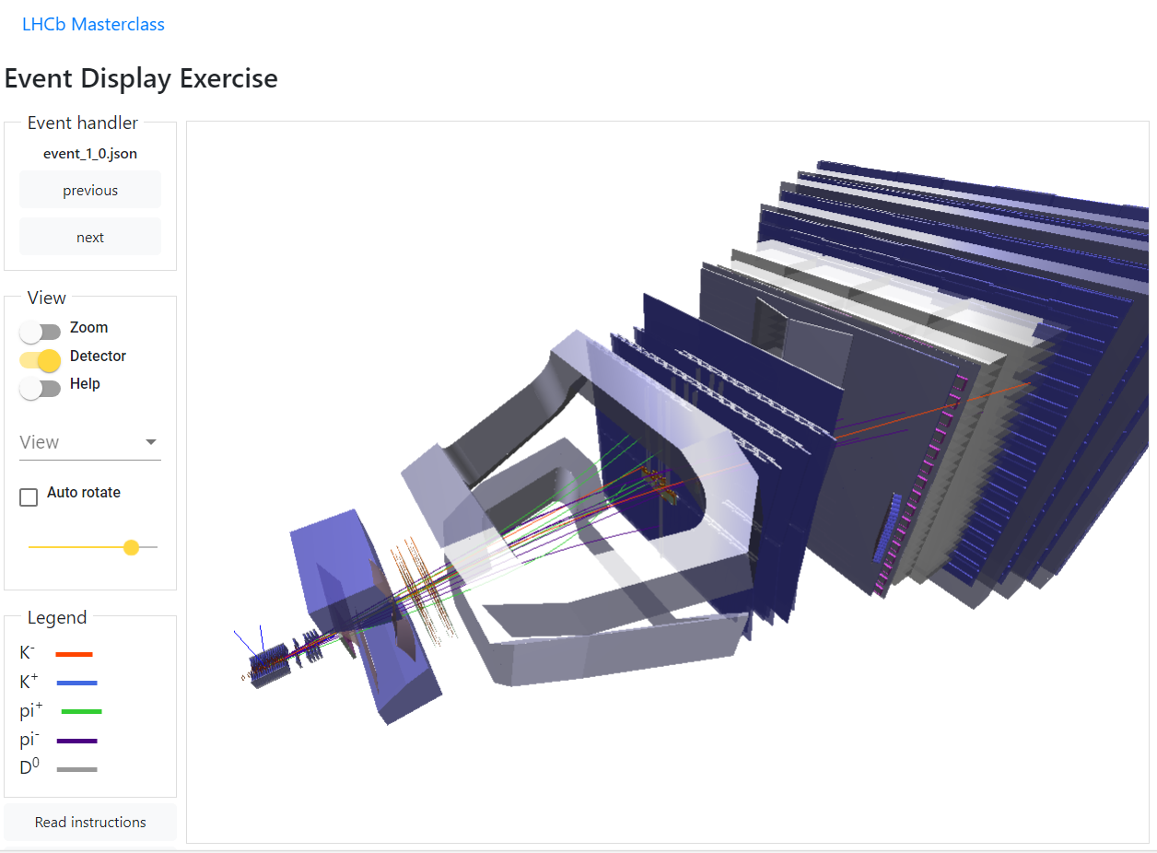
Des données à analyser ?
Centre informatique
des 0 et des 1
Données analysables par les physiciens
→ Étude quantitative
LHCb
Données analysables par des lycéens
→ Étude qualitative
LHC

Slide 3

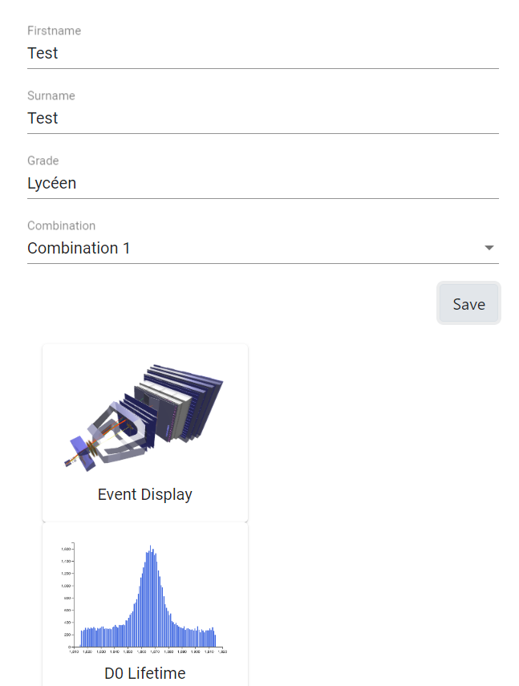
Démarrer le programme de visualisation
Cliquez sur l’icône LHCb qui se trouve sur le bureau.
Remplissez la page web de la manière suivante :
Firstname & Surname = « Test »
Grade = Lycéen
Combination 1
Appuyez sur Save.
Appuyez sur Event Display.
3

Slide 4

Prise en main du programme de visualisation
Evènement en cours
Vue du détecteur LHCb en 3D
Propriétés de la trace sélectionnée
Changement de vue
Histogramme de la masse reconstruite des candidats D⁰
4

Slide 5
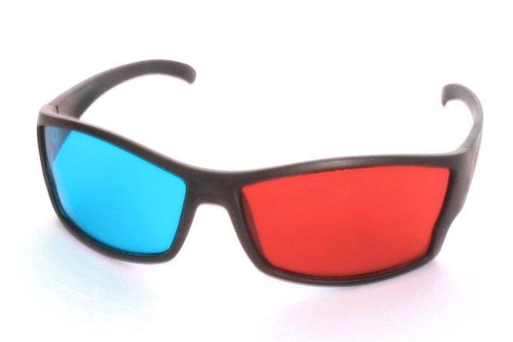
Première partie :
Comment voir le détecteur en 3D ?
(sans lunette 3D)
5

Slide 6
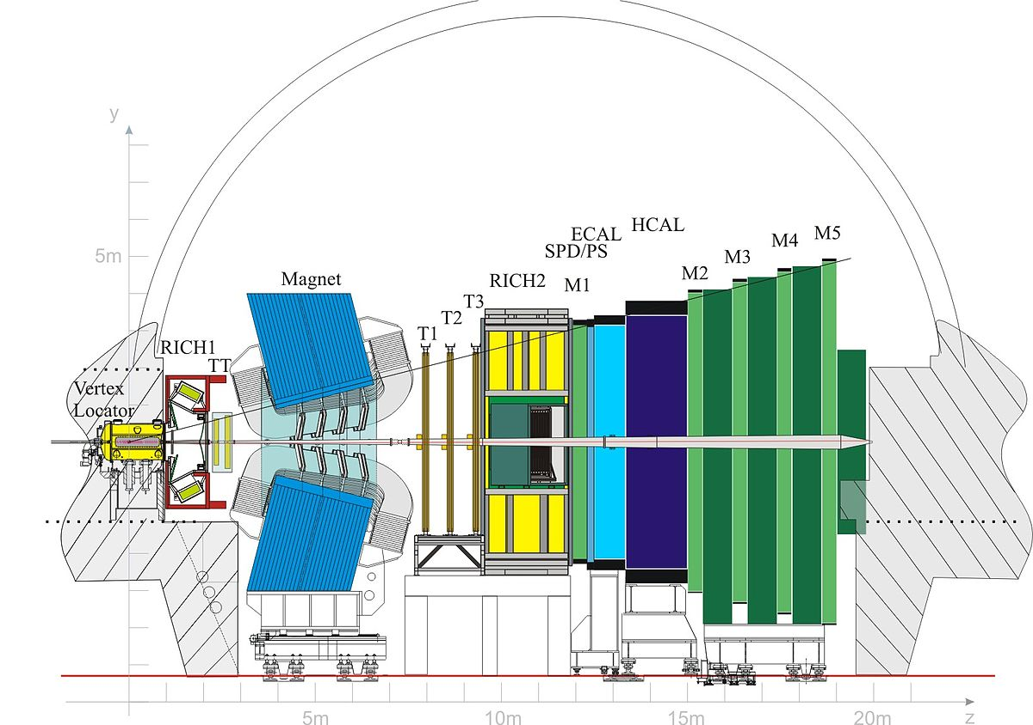
Les éléments de détection
6

Slide 7

Naviguer dans le détecteur
Possibilité de zoomer
1. Cliquez sur la vue 3D du détecteur
2. Jouez avec la molette de la souris pour zoomer ou dézoomer.
7

Slide 8
Naviguer dans le détecteur
Possibilité d’effectuer des rotations
1. Cliquez sur la vue 3D du détecteur
2. Laissez appuyer sur le bouton gauche de la souris + bougez la souris.
8

Slide 9
Naviguer dans le détecteur
Possibilité d’effectuer des translations
1. Cliquez sur la vue 3D du détecteur
2. Touche « MAJUSCULE » appuyée + bouton gauche appuyé de la souris + mouvement de souris.
9

Slide 10
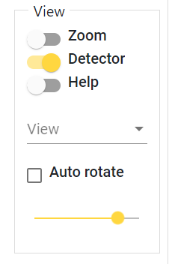
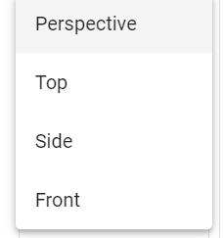
Naviguer dans le détecteur
Choisir une vue particulière du détecteur
Vue du début = RESET
Vue du dessus
Vue de côté
Vue de face
10

Slide 11

Deuxième partie :
Qu’est-ce qu’a vu le détecteur ?
11

Slide 12
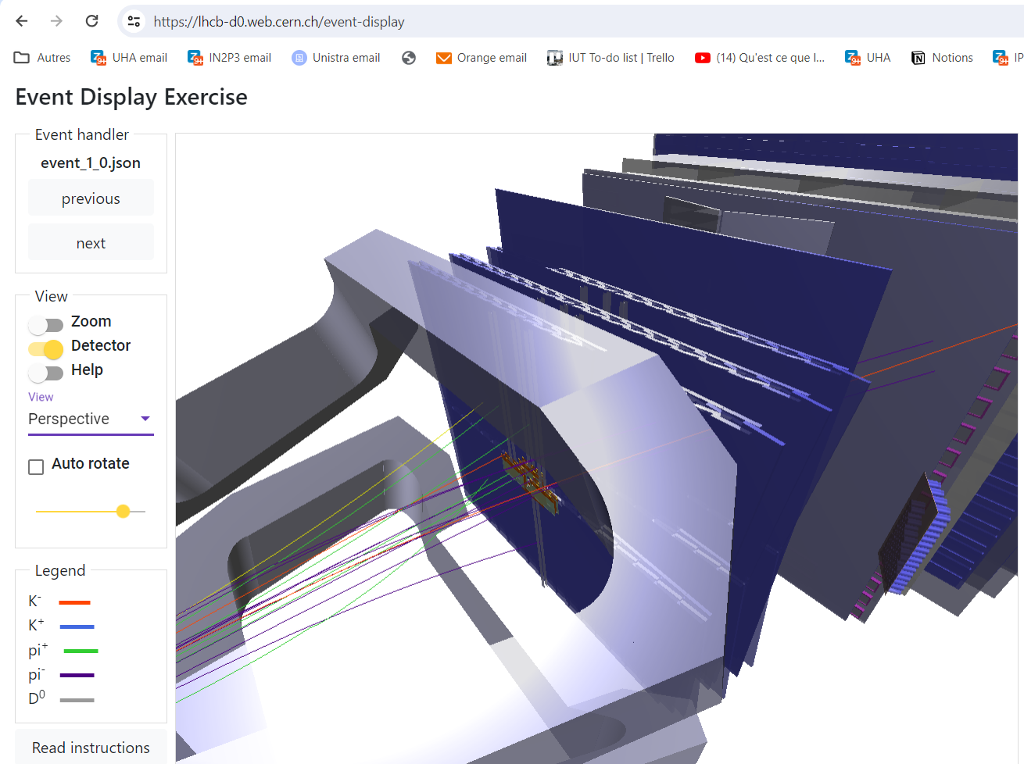
Les traces reconstruites
Traces
+ identification réalisée par le RICH
Erreur: le D⁰ ne laisse pas de traces
12

Slide 13

Les traces reconstruites
Quelques conseils pour mieux observer les traces :
Ajouter un effet de transparence sur le détecteur
Masquer totalement le détecteur
13

Slide 14
Les vertex déplacés
Comment observer les vertex déplacés ?
Méthode 1 : zoomer sur le Vertex Locator (VELO)
Retour d’expérience : pas pratique !!
14

Slide 15
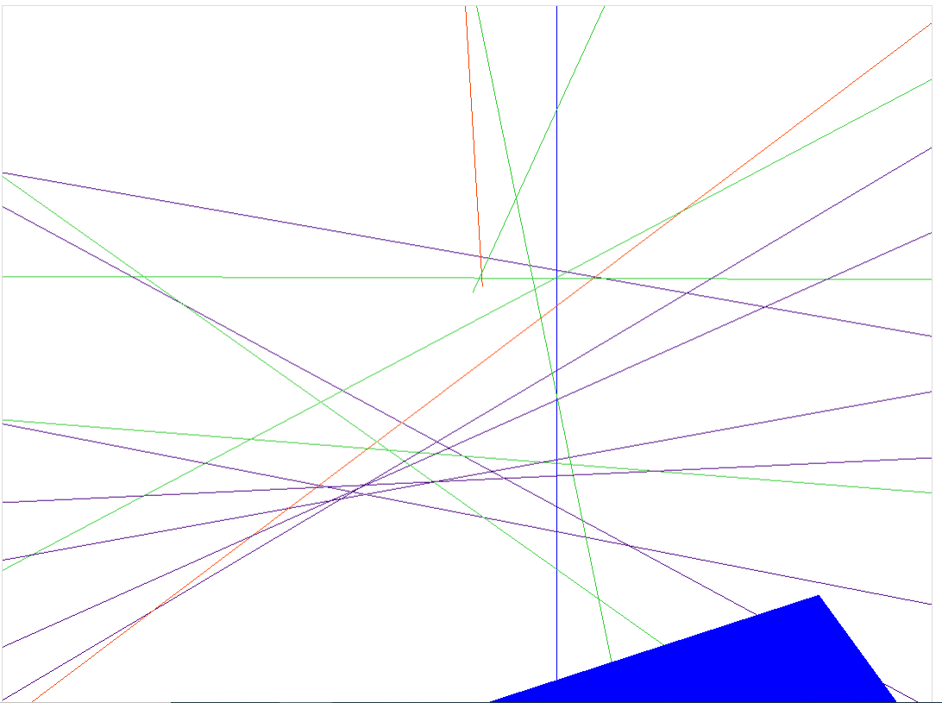
Les vertex déplacés
Comment observer les vertex déplacés ?
Méthode 2 : utiliser le zoom automatique sur le VELO
15

